Slide 1
A.C.G. SPA
Rilassati, raccogliti, allontana da te ogni altro pensiero.
Lascia che il mondo che ti circonda sfumi nell’indistinto.

Slide 2
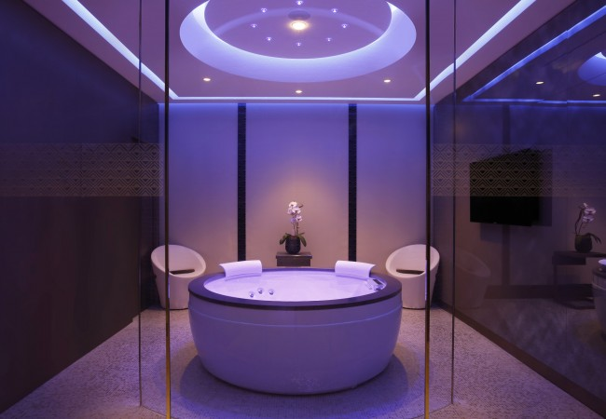
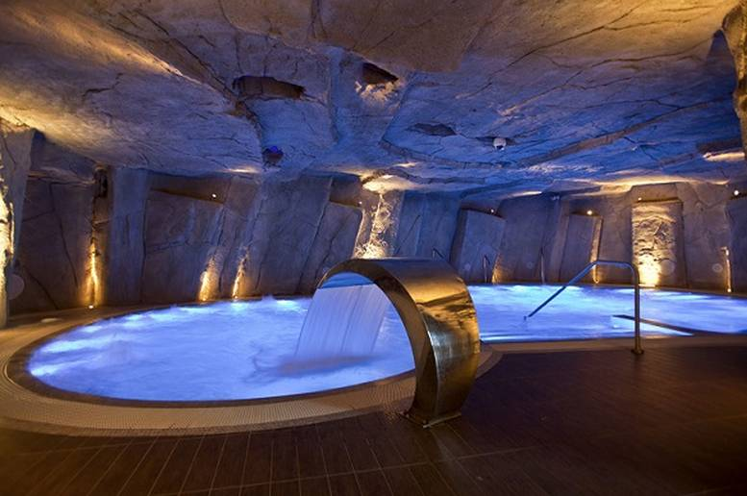
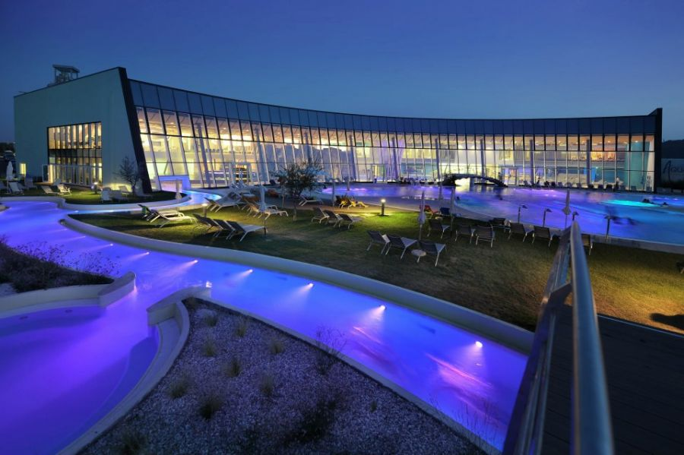
A.C.G. SPA è il punto di riferimento quotidiano per Bolzano e provincia nell’ambito della cultura del benessere intesa come filosofia di vita.
Il nostro personale è sempre a vostra disposizione.
È composto da 20 dipendenti.
VI PRESENTIAMO GLI AMBIENTI INTERNI ED ESTERNI DEL NOSTRO CENTRO BENESSERE.

Slide 3
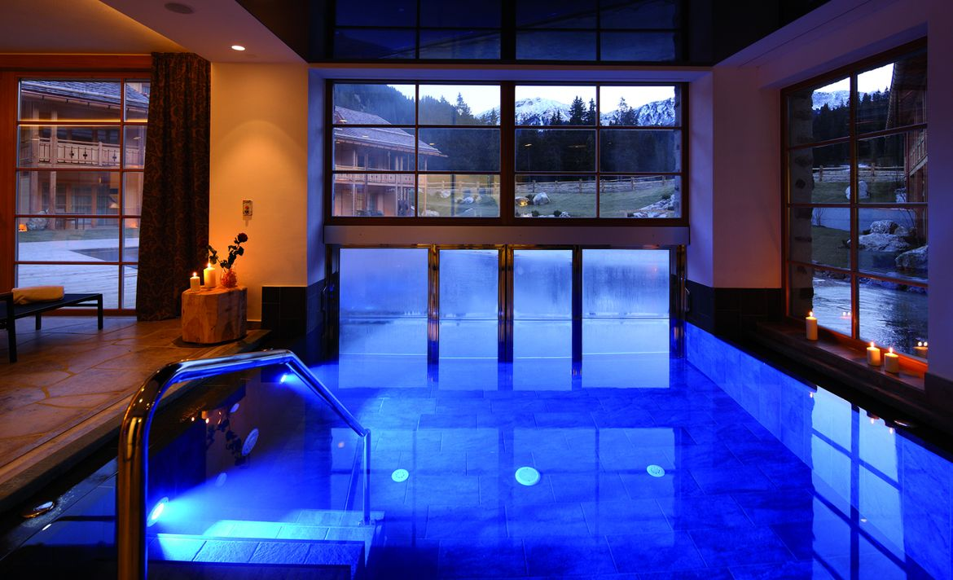
Ci troverete alle porte di Bolzano via Carlo IV, 10 39100 Bolzano Tel. 0463329152 Mail: acgspa@gmail.com Per prenotazioni online contattateci su: www.acgspa&benessere.it
Orari di apertura:
Dalle 9 alle 22,30 tutti i giorni, festivi compresi.

Slide 4
A.C.G. SPA OFFRE:
Area emozionale:
Piscine, botti idromassaggio, lame cervicali e percorsi cardiovascolari.
Sauna.
Area benessere:
Massaggi (olistico, californiano, antistress, lomi lomi, drenante e ayurveda).
A.C.G. suite
Stanza del sale :
Scrub corpo e viso.
Doccia solare
Beauty:
Estetica di base, trattamenti viso e corpo.

Slide 5
PIANO DI RISCHIO
Evento rischioso | Azioni di prevenzione | Eventuali assicurazioni | Accantonamento fondi o altro
Esposizione a sostanze chimiche pericolose | Controlli e test settimanali | RC verso terzi
Rottura impianti | Tecnico disponibile H24 | Sui beni
Rischio danni fisici da radiazioni UV | Inserire divieti per determinate categorie di persone (Minorenni, Donne incinte…) e tempi ben definiti | RC verso terzi
Problemi igienico-sanitari | Mantenere alti standard di pulizia
Mancata fornitura dei prodotti | Avere rapporti contrattuali con diversi fornitori |  | Scorta prodotti
Malfunzionamento sito prenotazioni | Metodo alternativo: prenotazioni telefoniche e in loco | Cyber Risk (sia verso terzi sulla gestione di dati riservati, sia di rimborso interno per eventuali danni/perdite)
Malore all’interno del centro | Infermeria | RC verso i terzi

Slide 6
EVENTO NEGATIVO
Malore di un minorenne che ha avuto accesso alla SPA senza la presenza di un adulto.
Il ragazzo in questione (16 anni) è entrato all’interno del centro con mezzi fraudolenti (documenti falsi) traendo in inganno il personale all’ingresso. Il malore è avvenuto all’interno della sauna perché non ha rispettato i tempi massimi di permanenza ben descritti dai cartelli segnaletici. È stato prestato il primo soccorso nell’infermeria interna e chiamati i soccorsi esterni avendo constatato la gravità del malore. Al pronto soccorso, dopo aver avvisato i genitori, si è scoperta la reale età del ragazzo.
La SPA ha subito una frode dopo aver adempiuto ai normali controlli e perciò non risulta aver agito con colpa grave. Per eventuale accusa di negligenza è comunque coperta da assicurazione RC verso terzi ( coprendo così il danno diretto).

Slide 7
DANNO INDIRETTO
Il centro benessere ha subito un danno all’immagine con conseguenti:
Allontanamento di possibili nuovi e vecchi clienti.
Recensioni negative sul sito in un momento successivo all’accaduto.
Diffusione della notizia sui quotidiani locali e sui social network.
Per coprire questo danno, procediamo con un aumento della sicurezza e controlli all’interno del centro, in modo che la clientela sia più propensa a passare una giornata al suo interno.

Slide 8
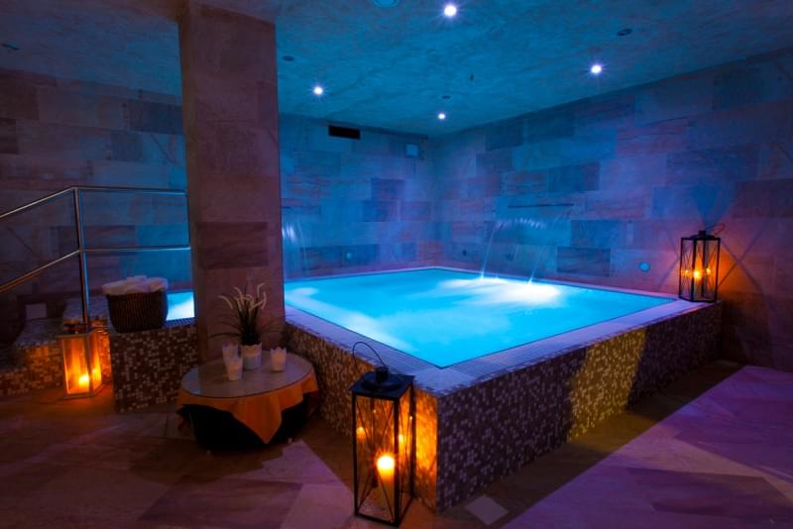
Evento negativo:
Durante un’epilazione Laser, è stato danneggiato il tatuaggio di una cliente.
Danno diretto: Risarcimento danni alla cliente (rifacimento tatuaggio e danni morali).
Danno indiretto: Danno all’immagine.

Slide 9
CONCLUSIONI
Data la difficoltà di gestione dei danni indiretti, appare ancora più importante redigere un piano di rischio completo e preciso (garantirsi al 100% almeno sui danni prevedibili collegati ai rischi puri), per poi concentrarsi sui dettagli legati per esempio alla formazione continua del personale.

